Slide 1
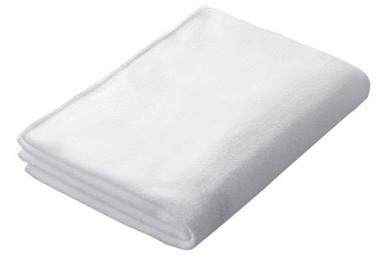
【提案書】
ソフトタッチフェイスタオル
特徴
カラー写真やグラデーションを使ったフルカラーデザインでも鮮明な表現が出来る上、肌触りも優しいフェイスタオル。イベントの販促用から学校等で配布する記念用まで幅広くご活用いただけます。
納期
納期スペース
仕様
素 材：ポリエステル
サイズ：約850×340mm
お見積
お見積りスペース

